Slide 1
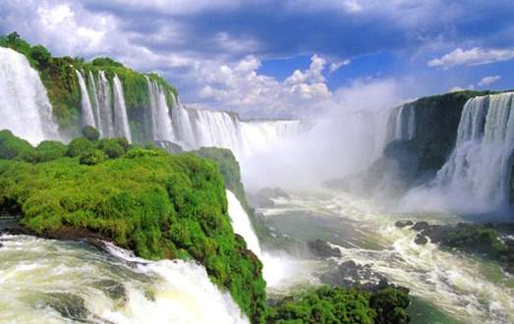
الموارد المائية

Slide 2
مجالات استخدام الماء في حياة الإنسان :
1-يعد الماء من أهم العناصر لحياة الإنسان اد يشكل
نحو 60% من وزن جسمه
2-أيضاً يعد أكثر الموارد الطبيعية وجوداً على الأرض حيث يغطي نحو 71% من
مساحة الكرة الأرضية

Slide 3
ما أهمية المياه العدبة ؟
1-شكلت بيئات مناسبة لاستقرار البشرية
2-قيام الحضارات الأولى كحضارات بلاد الرافدين و الحضارة المصرية القديمة و الحضارة الصينية و الهندية

Slide 4
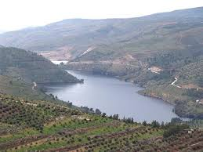
علل : قام الإنسان بحفر القنوات وبناء السدود ؟ - نتيجة لتزايد أعداد السكان وزيادة الطلب على المياه

Slide 5
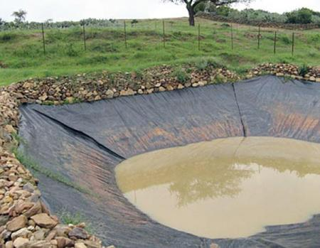
الحصاد المائي : عملية تجميع وتخزين مياه الجريان السطحية الناتجة عن هطول الأمطار للاستفادة منها في أغراض الزراعة وإثراء الغطاء النباتي وتغدية الحوض الجوفي وتوفير مياه الشرب للإنسان والحيوان

Slide 6
ما هي مصادر المياه ؟
1- الأمطار :
سؤال : ما تأثير معدلات سقوط الأمطار ؟
-كثافة ونوع الغطاء النباتي في الأردن .
علل : تعد أمطار الوطن العربي قليلة ومعظمها يُفقد بالتبخر ؟
- بسبب ارتفاع درجات الحرارة صيفاً

Slide 7
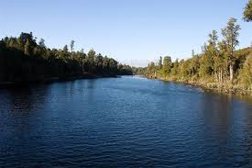
2- المياه السطحية :
هي المياه التي تجري على سطح الأرض كالأنهار والبحيرات الداخلية والمستنقعات والبحار والمحيطات والجليد

Slide 8
3-المياه الجوفية :
هي المياه الموجودة في باطن الأرض والتي تسربت خلال فترة
زمنية إلى طبقات الأرض .
تقسم إلى :
1- المياه الجوفية المتجددة : هي المياه القريبة من سطح الأرض .
2- المياه الجوفية غير المتجددة : هي المياه التي تكونت مند عصور جيولوجية قديمة .

Slide 9
عمل الطالبتان : 1- راما ماهر

